Slide 1
计算机仿真技术基础
任课老师 郭东生
华侨大学信息科学与工程学院

Slide 2
第一章 绪论
1.1 系统与系统模型
1.2 仿真及计算机仿真三要素
1.3 连续系统仿真概论
1.4 计算机仿真软件

Slide 3
1.1 系统与系统模型
系统与模型
作为计算机仿真技术的载体和研究对象，系统是计算机仿真技术中不可或缺的部分
不管采用何种形式，仿真的进行都是在系统模型的基础上进行的，系统的仿真离不开相关的模型，而模型的好坏与否对仿真是否真正能够和系统“相似”具有决定性的作用

Slide 4
1.2 仿真及计算机仿真三要素
仿真
仿真，其实是对一个系统由其他系统（模型）代替或模拟该系统来进行研究和设计。这就要求系统和替代系统（模型）之间要有可替代的条件，也就是说实际系统和仿真系统之间应该满足相似性原理
相似性原理贯穿仿真技术的始终，是仿真技术的基础也是所遵循得基本原则

Slide 5
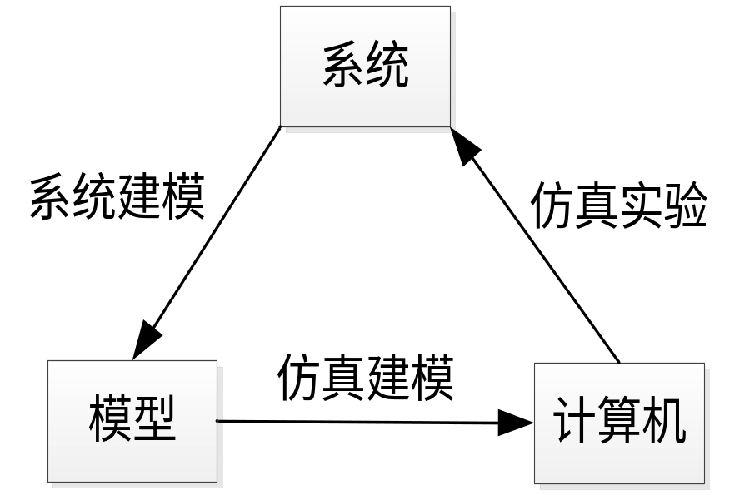
1.2 仿真及计算机仿真三要素
计算机仿真的三要素
计算机仿真主要有系统、模型、计算机三个部分组成，常常称为计算机仿真的三要素，三者之间形成如下图所示的关系

Slide 6
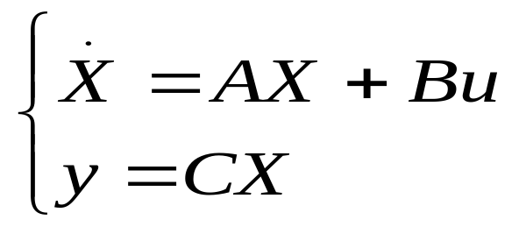
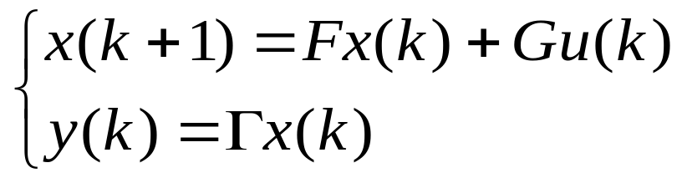
1.3 连续系统仿真概论
连续系统仿真模型
在实际的连续系统中，常见到的系统是线性时不变系统（LTI）系统，其模型有两类，一类是连续系统的模型，一类是离散化的连续系统的模型

Slide 7
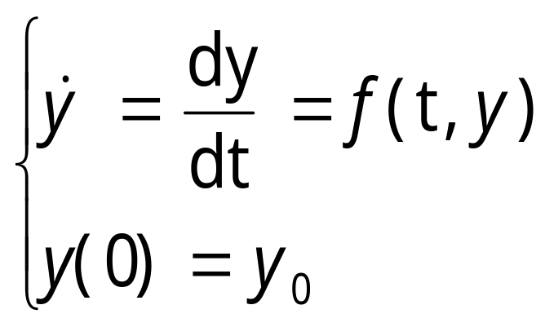
1.3 连续系统仿真概论
连续系统的仿真数字算法初步
在连续系统中，对系统运动的描述往往是采用微分方程来进行描述，其基本形式如下式所示，其他模型形式是在其基础上的变换或推论
ode15s、ode45、ode23...

Slide 8
1.3 连续系统仿真概论
连续系统的仿真数字算法初步
数字积分算法是求解控制系统运动的微分方程模型的主要手段
就是寻求微分方程中y在一系列离散点t0, t1, t2,…, tn的近似解y(1),y(2),…,y(n)
常用的方法有欧拉法、梯形法、四阶龙格-库塔法、亚当姆斯法等

Slide 9
1.4 计算机仿真软件
以数学模型为基础的仿真软件
1. MATLAB
2. Mathmatica
3. MathCAD
4. Maple
5. SciLab
6. Ansys

Slide 10
第二章 MATLAB基础
2.1 简介
2.2 MATLAB的基本操作
2.3 MATLAB变量及运算
2.4 常用函数和初等矩阵运算
2.5 基本绘图方法
2.6 人机交流和输入输出函数

Slide 11
2.1 简介
MATLAB概述
当前科学研究以及工程技术应用越来越复杂，其在具体的实现过程中需要应用大量的数学计算来对研究项目或工程设计进行相应的计算仿真
而在仿真过程中，多维数据的处理是目前科学和工程计算仿真的常见形式，其涉及矩阵计算，程序编写复杂、调试困难。

Slide 12
2.1 简介
MATLAB概述
作为矩阵计算软件的MATLAB语言，已经成为科研人员或工程设计人员的好帮手
该语言是由Clever Moler博士利用Fortran语言开发，然后由John Little利用C语言进行了改写重新编译，取名MATLAB，即Matrix Laboratory 矩阵实验室，并由MathWorks公司于1986年推出具有商业价值的版本3.X

Slide 13
2.1 简介
MATLAB概述
用MATLAB编程运算与进行科学计算的思路和表达方式完全一致，所以使用MATLAB进行运算就像在草稿纸上演算数学题一样方便
使用MATLAB语言时，简单直接，逻辑衔接性强，使科研或工程专业人员不在拘泥于语言编程本身，而省出更多的时间来专注于科研和工程的专业技术工作

Slide 14
2.1 简介
MATLAB概述
MATLAB“语言”、“演算”化的数值计算，强大的矩阵处理及绘图功能，以及灵活的可扩充性和产业化的开发思路，使得MATLAB在科学计算、自动控制、嵌入式系统、数字信号处理、通信系统、机电系统等领域得到了深入广泛的应用

Slide 15
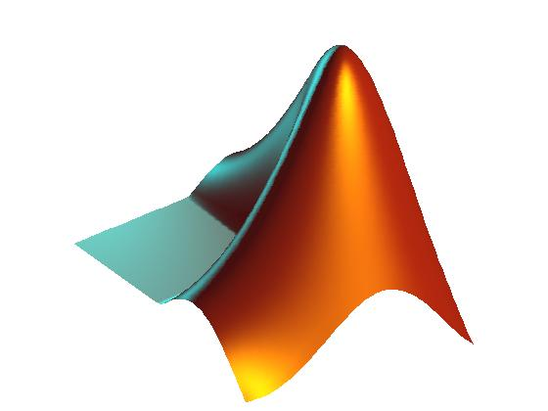
2.1 简介
MATLAB的构成
MATLAB是一个功能强大的软件，其可以分成基本部分、Simulink和工具箱等三部分
其中基本部分包含：MATLAB语言、编程环境、句柄图形、数学函数库、应用程序接口等部分

Slide 16
2.1 简介
MATLAB的构成
MATLAB是一个功能强大的软件，其可以分成基本部分、Simulink和工具箱等三部分
Simulink是MATLAB的一个应用的扩展，它允许用户在屏幕上通过图形化模块的方式来模拟一个系统，它提供了Simulink扩展和Simulink模块集

Slide 17
2.1 简介
MATLAB的构成
MATLAB是一个功能强大的软件，其可以分成基本部分、Simulink和工具箱等三部分
工具箱是MATLAB应用扩展的主要部分，其为用户提供了丰富而实用的资源。它涉及到数学、控制、通信、信号处理、图像处理、经济和地理等多个学科

Slide 18
2.1 简介
MATLAB的特点和优势
MATLAB作为科学计算语言，是一种直译式的高级语言，与通用性的语言相比，MATLAB的语法规则更简单
更重要的是其贴近人思维方式的编程特点，使得用MATLAB编写程序有如在纸上列公式和求解，而遇到矩阵或数据分析坐标画图时，则更能显示其优势

Slide 19
2.1 简介
MATLAB的特点和优势
其主要有以下特点和优势：
(1) 起点高
（2）人机界面适合科技人员
（3）强大简易的作图功能
（4）智能化程度高
（5）功能丰富，可扩展性强

Slide 20
2.1 简介
MATLAB常见窗口界面
在安装完成后双击MATLAB图标，即启动MATLAB应用程序，如图2-1所示为软件默认的主界面显示窗口，主要包括命令窗口及其菜单与工具栏、当前工作路径窗口、工作空间窗口以及历史命令窗口等

Slide 21
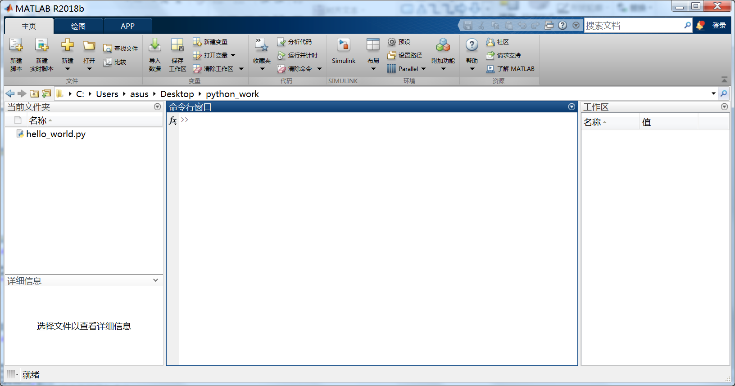
2.1 简介

Slide 22
2.2 MATLAB的基本操作
MATLAB语言结构
MATLAB演算式的操作主要是在命令窗口中完成的，其语言的赋值格式也是和其他常见语言一样，是遵循源在右，目的在左的方式进行，也就是如下格式：
变量名 = 表达式

Slide 23
2.2 MATLAB的基本操作
MATLAB语言结构
其中，等号右边的表达式可由操作符或其他字符、函数和变量组成，它可以是MATLAB允许的数学或矩阵运算，也可以包含MATLAB下的函数调用；等号左边的变量名为右边表达式的返回值语句所赋值的变量的名字
变量名 = 表达式

Slide 24
2.2 MATLAB的基本操作
MATLAB语言结构
通过命令窗口的命令提示符的位置输入该格式的命令或函数，MATLAB就可以完成表达式所表示的运算，并将运算的结果赋值到变量名指定的变量中存储到工作空间中
变量名 = 表达式

Slide 25
2.2 MATLAB的基本操作
MATLAB语言结构
在MATLAB中，变量名必须以字母开头，之后可以使任意字母、数字或者下划线（不能超过63个字符），但变量中不能含有标点符号和空格
变量名区分字母的大小写
变量名 = 表达式

Slide 26
2.2 MATLAB的基本操作
MATLAB语言结构
MATLAB中的特殊变量名，应避免使用
变量名 = 表达式
ans ---- 默认临时变量
pi ---- π
eps ---- 计算机中的最小数
inf ---- 无穷大
NaN ---- 非数或不定数
i或j ---- 虚数单位

Slide 27
2.2 MATLAB的基本操作
MATLAB语言结构
MATLAB是一种类似于BASIC语言的解释语言，命令语句逐条解释逐条执行
完成了MATLAB所有命令语句的输入，也就完成了它的执行，直接得到最终结果
从这一点说，MATLAB清晰地体现了类似“演算纸”的功能

Slide 28
2.2 MATLAB的基本操作
MATLAB语言结构
MATLAB语句既可以由分号结束，也可以由逗号或者换行结束，但含义不同
1、分号：不显示结果
2、逗号或者换行命令：显示结果

Slide 29
2.2 MATLAB的基本操作
MATLAB常用命令
在MATLAB运行时，通过在命令窗口输入一些常用命令，可以对工作空间，变量等进行管理，另外有些命令实现帮助文件调用、文件查找等功能
1、变量操作命令
2、其他常见命令

Slide 30
2.2 MATLAB的基本操作
MATLAB常用命令
变量操作命令
1） who，whos 命令
2） clear 命令
3） save，load命令
4） exist 命令

Slide 31
2.2 MATLAB的基本操作
MATLAB常用命令
其他常见命令
1）clc 命令
2）what 命令
3）help 命令
4）format 命令
5）lookfor 命令

Slide 32
数字显示的8种格式
Matlab命令 | 显示形式 | 说 明
format long | 3.141592653589793 | 16位十进制
format short e | 3.1416e+000 | 5位十进制数加指数
format long e | 3.141592653589793e+000 | 16位十进制数加指数
format hex | 400921fb54442d18 | 16位十六进制
format bank | 3.14 | 两位小数
format + | + | 正、负或零
format rat | 355/113 | 分数近似
format short (默认) | 3.14159 | 二位整数，四位小数

Slide 33
2.3 MATLAB变量及运算
MATLAB变量
MATLAB中的变量或常量都代表一个矩阵
所有的变量运算其实都是矩阵运算
单个值实际上是1*1的矩阵
◆矩阵元素可以是数值(实数或复数)或字符串。
一个由矩阵表示的变量可以是一个数、一组数、一个文件（如语音）、一幅图像等

Slide 34
2.3 MATLAB变量及运算
矩阵变量及元素
矩阵变量
MATLAB以矩阵作为变量的基本形式，在进行编程、仿真计算工作时需要将矩阵直接输入到MATLAB中去，其中最方便的是将矩阵直接输入，也可以由原有的矩阵生成新的矩阵

Slide 35
2.3 MATLAB变量及运算
矩阵变量及元素
矩阵变量：在输入过程中须遵循以下规则：
中括号[ ]把所有矩阵元素括起来
同一行的不同元素之间用空格或逗号间隔
用分号(;)指定一行结束
也可分成几行输入，用回车代替分号
数据元素可以是表达式，系统将自动计算

Slide 36
2.3 MATLAB变量及运算
矩阵变量及元素
矩阵元素
采用下标来表示矩阵元素，其基本表示形式如A（i，j），i和j表示元素在矩阵中的行和列的位置，可以直接调取元素对其修改，矩阵中元素也可进行数值计算

Slide 37
2.3 MATLAB变量及运算
矩阵变量及元素
矩阵元素
>> A=[1,2,3;4,5,6;7,8,9]
A =
1 2 3
4 5 6
7 8 9
A（1,1）
A（2,3）

Slide 38
2.3 MATLAB变量及运算
矩阵变量及元素
多维数组
多维数组迎合了许多多维的科学计算。在MATLAB中数据的逻辑形式可以表现出多维，但物理上在内存中的形式却是很简单按列存放的
可以将二维以后的数据按照页的概念理解，每页都看成一个二维的矩阵

Slide 39
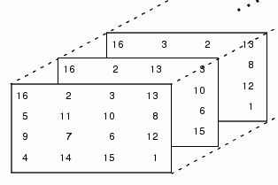
2.3 MATLAB变量及运算
矩阵变量及元素
多维数组
其生成和元素的访问都和二维的矩阵类似，如下图所示

Slide 40
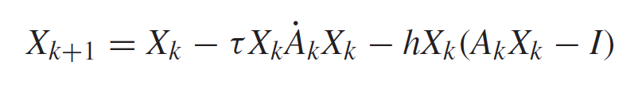
2.3 MATLAB变量及运算
矩阵变量及元素
多维数组
X(:,:,i+1)=X(:,:,i)-tao*X(:,:,i)*DotA(:,:,i)*X(:,:,i)-h*X(:,:,i)*(A(:,:,i)*X(:,:,i)-II)

Slide 41
2.3 MATLAB变量及运算
矩阵基本运算
矩阵运算是MATLAB语言最基本的运算功能，MATLAB对于矩阵运算的处理与线性代数中的方法相同。线性代数中矩阵的加、减及乘均有定义，而除没有定义，采用矩阵逆的方式来进行矩阵的除运算
在MATLAB中专门定义了矩阵的除法并且定义了与左逆和右逆相应的左除和右除

Slide 42
2.3 MATLAB变量及运算
矩阵基本运算
对于MATLAB中的单个的数值可以将其看做1×1的矩阵。MATLAB基本运算符如下表所示
运算 | 符号 | 范例
加 | ＋ | 1+2
减 | － | 1-2
乘 | ＊ | 1*2
除 | / | 1/2
幂次方 | ＾ | 1^2

